Slide 1
Témy 2018/2019
Peter Borovanský
rámcové predstavy
Záujemca o tému si pripraví svôj vhľad do vybranej témy ako úvod do debaty, zadanie do AISu vznikne až po debate…

Slide 2
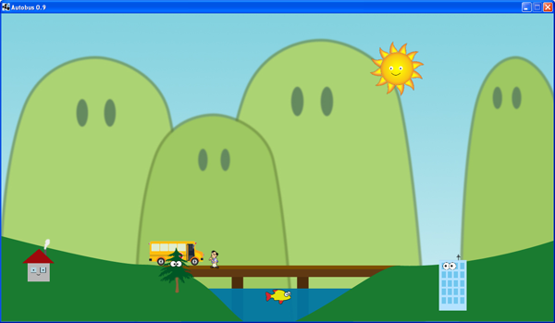
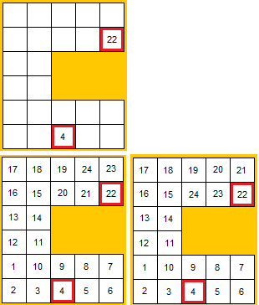
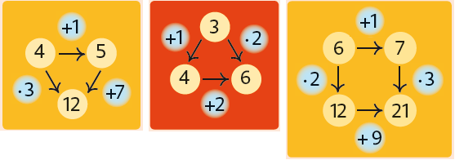
Didaktické apky (implementácia vhodná pre 1.stupeň ZŠ)
implementácia prostredia pre vyučovanie Hejného matematikou
podklady tu dai.fmph.uniba.sk/courses/VMA/android/MladaFrontaProstredia
optimálne multiplaftoma iOS/Android, ale prežijeme aj monoplatform apka
výsledky musia spĺňať predstavy dida-softu, konzultácie D.Môťovská
výsledné apky musia byť vyskúšané na žiakoch 1.stupňa (1.-3. ročník ZŠ)
Ponúkam: sprostredkované učebnice, námety, sady úloh k prostrediam HM, konzultácie
Podmienky: zmysel pre krásu (softvéru/GUI), testovanie v triede, žiakov dodáme ☺
Charakter: android/iOS/multiplatform, nástroj je na voľbe študenta…
V 2016 boli Zvieratká/Andro (A.Bachoriková) a Súčtové trojuholníky/Unity 2D (D.Linhart).
2017 Autobus/iOS (Turňa), Hadíky/Andro (Fabiánová), Násob.štvorce/Andro (Sadloň), 2018 Parketovanie (Spišaková), Susedia (Karafová)

Slide 3
JetBrains MPS
Cieľom práce je navrhnúť vlastný netriviálny Domain Specific Language a použiť nástroj MPS na jeho implementáciu.
Pre zvládnutie cieľa je potrebné pochopiť
Čo tvorí nejaký DSL, resp.programovací jazyk, syntax, AST, ...
zvládnuť nástroj JetBrains Meta Programming System
llustrovať to na vlastnom príklade jazyka.
Literatúra:
Kevin Buyl: Domain-specific languages with JetBrains MPS: A comparison with AToM3
Fabien Campagne : The MPS Language Workbench

Slide 4
Vizualizácia konkurencie
Zvoliť si jednoduchý formalizmus na zápis konkurentných procesov, default je napríklad zjednodušená verzia jazyka Go
Implementovať vizualizačnú knižnicu, ktorá zobrazí konkurentné rutiny, kanály a správy tak, aby intuitívne bolo jasnejšie z obrázku, čo sa deje, ako z kódu
2xproducer+reader konkurentné prvočísla

